Slide 1




Xây dựng ứng dụng trên AWS cho phép tạo database và cung cấp API để thêm,xóa sửa trên database
LÊ HẢI ĐĂNG - 20110243
Trần Minh Mẫn - 20110301
Trần Công Minh - 20110677

Slide 2

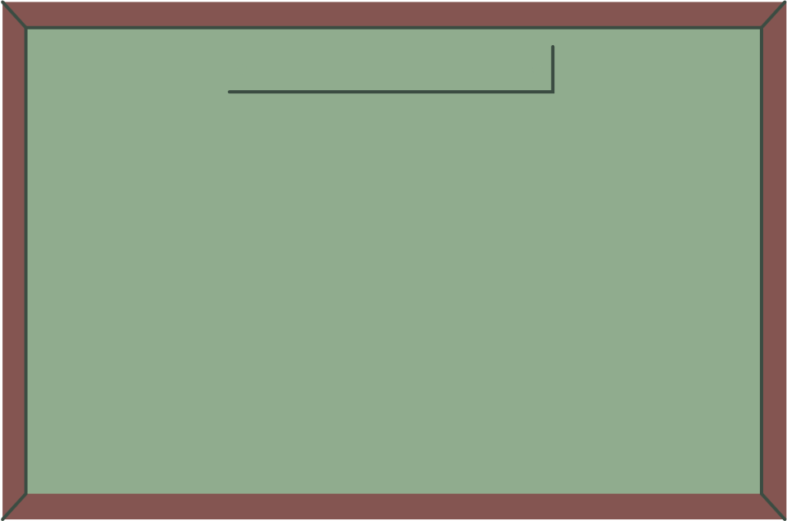


Giới thiệu chung và cơ sở lý thuyết
Nội Dung Trình Bày
Cài đặt
Demo cài đặt local và aws
Demo project nhóm đã deploy lên s3

Slide 3





Giới thiệu chung
1. Tính cấp thiết của đề tài
Cơ sở dữ liệu (database) nói chung và cơ sở dữ liệu không quan hệ (noSQL database) nói riêng là một thành phần không thể thiếu trong các phần mềm ứng dụng hoặc website có như cầu lưu trữ thông tin có thể hoặc không do người dùng nhập vào. Vì vậy mà việc tạo nên một hệ thống có khả năng làm cho việc tương tác đến cơ sở dữ liệu của các lập trình viên trở nên dễ dàng hơn là một việc cấp thiết cần phải được thực hiện.

Slide 4

Giới thiệu chung
2. Đối tượng nghiên cứu
Đối với đề tài này, đối tượng nghiên cứu là Lambda, DynamoDB, S3. Đồng thời kết hợp với các kiến thức về Front-end và Back-end để tạo một trang web cụ thể

Slide 5

Giới thiệu chung
3. Phạm vi nghiên cứu
Đề tài này chủ yếu tập trung vào việc kết hợp sử dụng Lambda và DynamoDB nhằm thực hiện các câu truy vấn để thêm, sửa, xóa dữ liệu trên database. Sau đó sử dụng S3 để lưu trữ hosting website

Slide 6

Giới thiệu chung
4. Kết quả dự kiến đạt được
- Cài đặt các giao diện
- Cài Đặt phía backend
- Thêm, sửa, xóa các item trong DynamoDB

Slide 7




Cơ sở lý thuyết
Tổng quan về Lambda
AWS Lambda là nơi để cho lập trình viên upload các function code của mình dưới dạng các ngôn ngữ được hỗ trợ và AWS Lambda sẽ giúp người lập trình chạy các đoạn code đó dựa trên các thư viện có sẵn của AWS, đồng thời AWS Lambda sẽ lưu lại các tiến trình thay đổi của function và lưu vào CloudWatch.

Slide 8
Cơ sở lý thuyết
Các tính năng của Lambda
1. Mở rộng các dịch vụ AWS khác bằng logic tùy chỉnh.
2. Xây dựng dịch vụ backend tùy chỉnh.
3. Sử dụng mã của chính bạn.
4. Công tác quản trị được tự động hóa hoàn toàn.
5. Tích hợp sẵn khả năng chịu lỗi.
6. Đóng gói và triển khai các hàm dưới dạng hình ảnh bộ chứa.
7. Tự động thay đổi quy mô.
8. Kết nối với cơ sở dữ liệu quan hệ.
9. Kiểm soát chi tiết hiệu năng.
10. Kết với đến các hệ thống tệp được chia sẻ.

Slide 9







Cơ sở lý thuyết
Các dịch vụ liên quan đến lambda
Lambda tích hợp với các dịch vụ AWS cung cấp nhiều tùy chọn như dịch vụ Amazon S3, Amazon CloudWatch, Amazon DynamoDB, Amazon API Gateway, Amazon Kinesis, Amazon CodeCommit và nhiều tùy chọn khác để trigger event…

Slide 10
Cơ sở lý thuyết
Tổng quan về DynamoDB
DynamoDB là một cơ sở dữ liệu NoSQL, có khả năng đáp ứng yêu hiệu suất cao và nhanh kèm theo khả năng mở rộng, vì được trên SSD và tự động được sao chép ra các vùng sẵn sằng nên thực hiện nhanh và linh hoạt với độ trễ thập trên mili giây ở bất kỳ mô hình gì, sao lưu liên tục, sao chép đa khu vực tự động, lưu đệm trong bộ nhớ và các công cụ tải và xuất dữ liệu

Slide 11
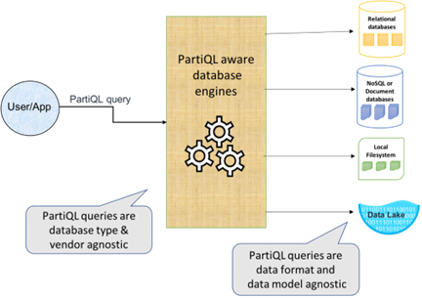
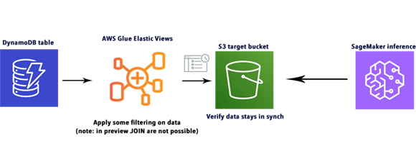
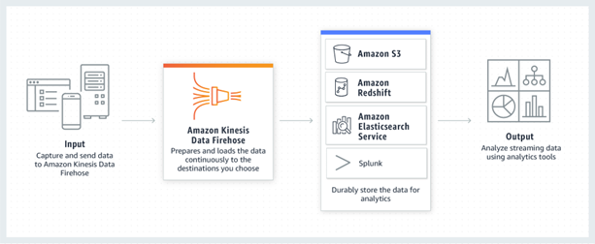
Cơ sở lý thuyết
Các tính năng, dịch vụ liên quan đến DynamoDB
2. PartiQL
1. AWS Glue Elastic Views
3. Amazon Kinesis

Slide 12

Cơ sở lý thuyết
Tổng quan về Amazon S3
Amazo S3 là một dịch vụ lưu trữ đối tượng cung cấp khả năng thay đổi theo quy mô, tính khả dụng của dữ liệu, bảo mật và hiệu năng hàng đầu trong lĩnh vực. Chẳng hạn như web, ứng dụng di động, sao lưu khôi phục, lưu trữ, ứng dụng doanh nhiệp, thiết bị IoT và phân tích dữ liệu lớn.

Slide 13
Cơ sở lý thuyết
Lợi ích của Amazon S3
- Hiệu năng, khả năng thay đổi theo quy mô, tính khả dụng và độ bền hàng đầu trong lĩnh vực
- Nhiều lớp lưu trữ tiết kiệm chi phí
- Bảo mật, tính tuân thủ và khả năng kiểm tra chưa từng có
- Các công cụ quản lý dùng để kiểm soát dữ liệu chi tiết
- Dịch vụ truy vấn tại chỗ cho phân tích
- Dịch vụ lưu trữ đám mây được hỗ trợ nhiều nhất

Slide 14
Cơ sở lý thuyết
Các tính năng của Amazo S3
- Sao lưu khôi phục
- Khôi phục sau thảm họa (DR)
- Lưu Trữ
- Kho dữ liệu và phân tích dữ liệu lớn
- Lưu trữ đám mây lai
- Dữ liệu ứng dụng dành cho đám mây

Slide 15
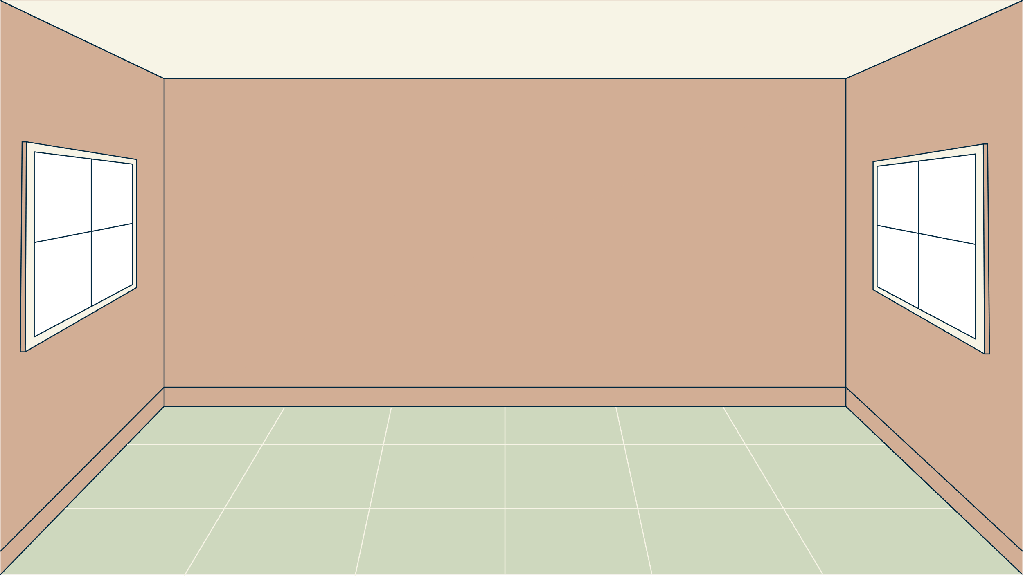




Cơ sở lý thuyết
Git là gì?
Git là một hệ thống quản lý phiên bản phân tán (distributed version control system). Nhờ Git, việc quản lý code và làm việc nhóm của developer trở nên đơn giản, thuận tiện hơn.

Slide 16




Cơ sở lý thuyết
Những tính năng ưu việt của Git
Sắp xếp công việc tốt hơn
Linh hoạt hơn khi phải làm cùng nhiều tast
Tự tin hơn khi thử nghiệm những ý tưởng mới
Git cho phép chúng ta làm việc oflfine

Slide 17

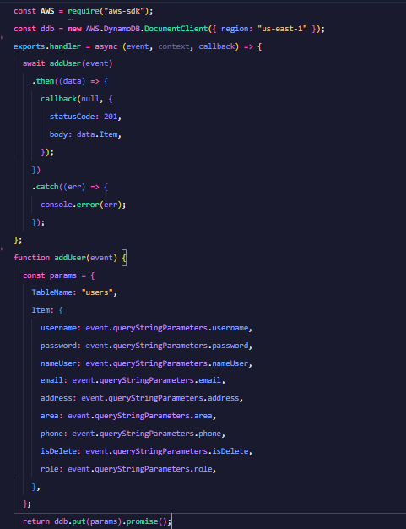


CÀI ĐẶT
User
Add user

Slide 18
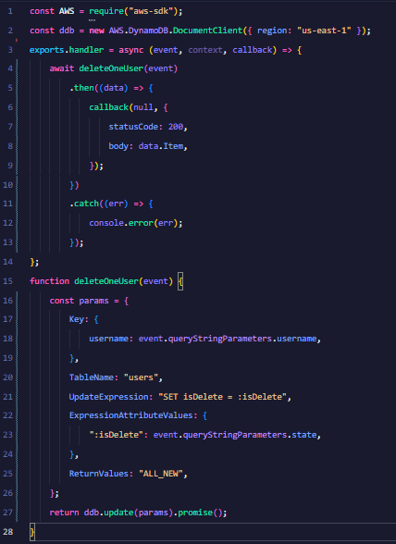
CÀI ĐẶT
User
Delete one user

Slide 19
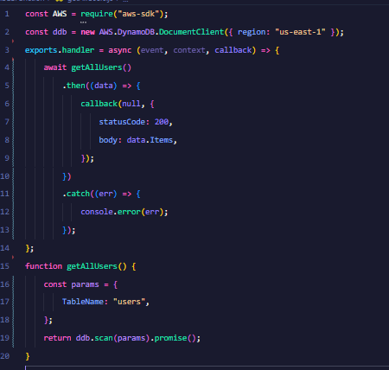
CÀI ĐẶT
User
Get all user

Slide 20
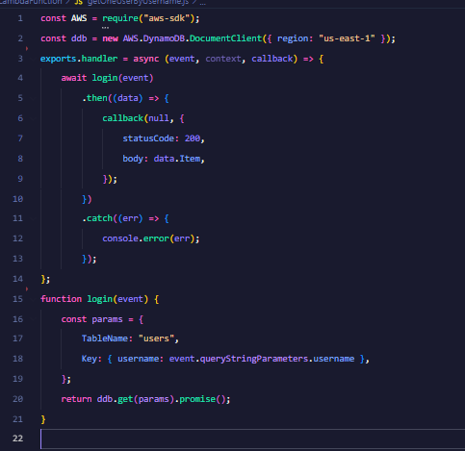
CÀI ĐẶT
User
Get one by username

Slide 21
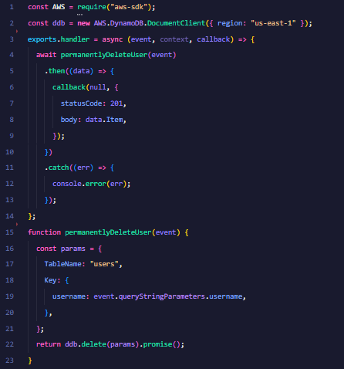
CÀI ĐẶT
User
Permanently delete user

Slide 22
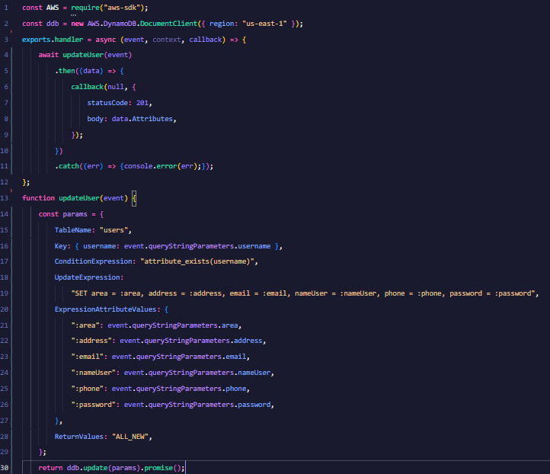
CÀI ĐẶT
User
Update user

Slide 23
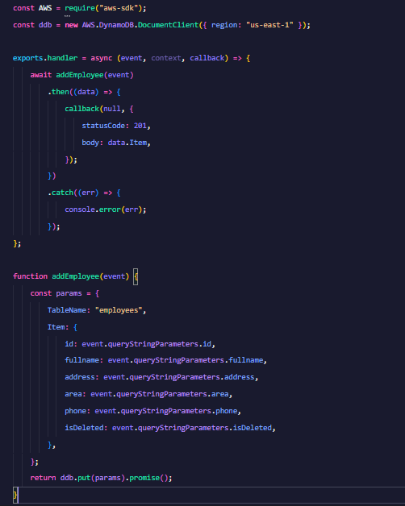

CÀI ĐẶT
Employee
Add employee

Slide 24
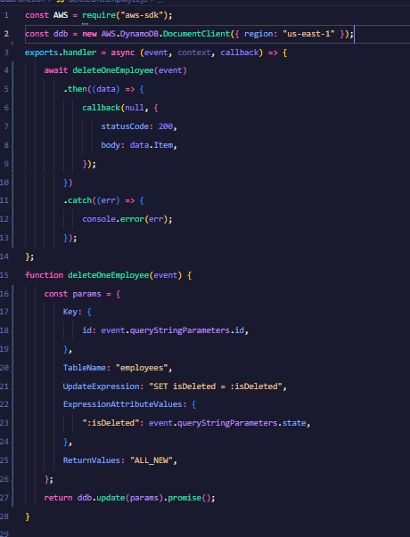
CÀI ĐẶT
Employee
Delete one employee

Slide 25
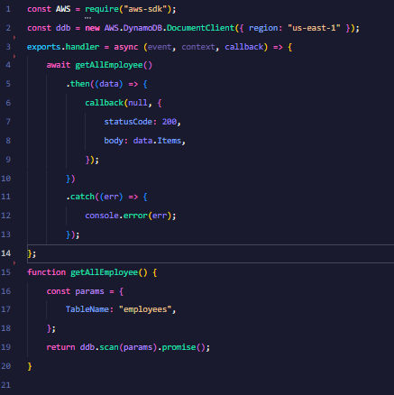
CÀI ĐẶT
Employee
Get all employee

Slide 26
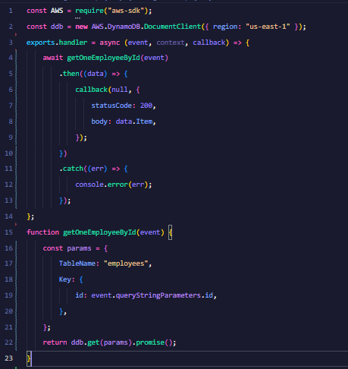
CÀI ĐẶT
Employee
Get one by id

Slide 27
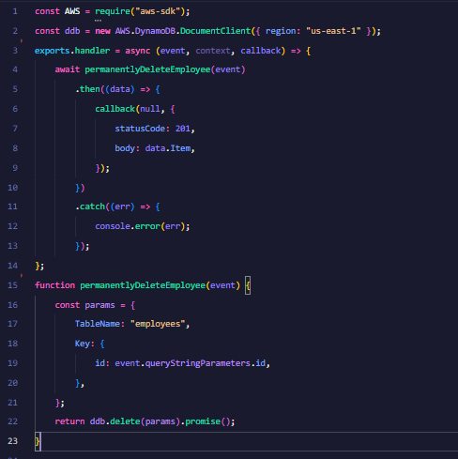
CÀI ĐẶT
Employee
Permanently delete employee

Slide 28
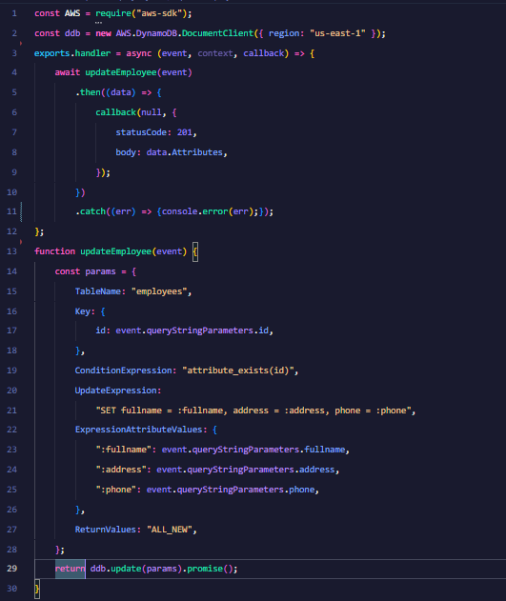
CÀI ĐẶT
Employee
Update employee

Slide 29
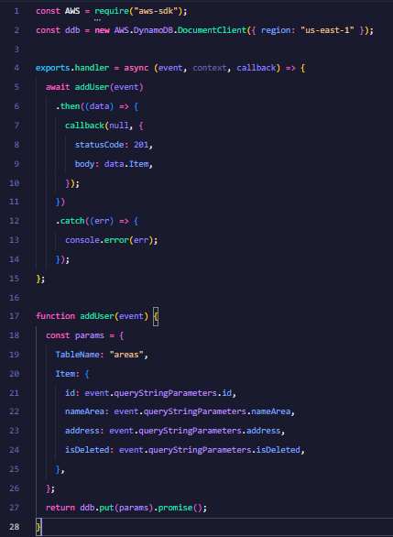

CÀI ĐẶT
Area
Add area

Slide 30
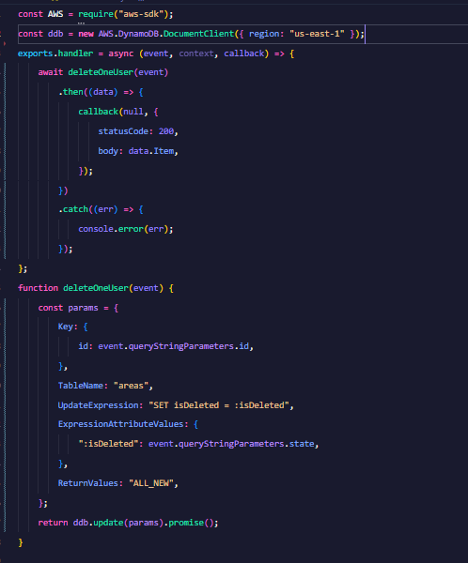
CÀI ĐẶT
Area
Delete one area

Slide 31
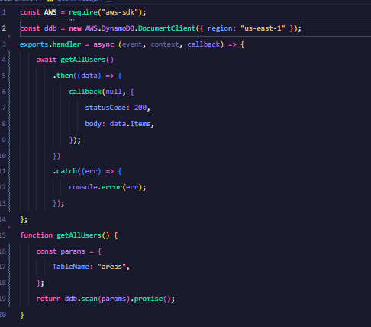
CÀI ĐẶT
Area
Get all area

Slide 32
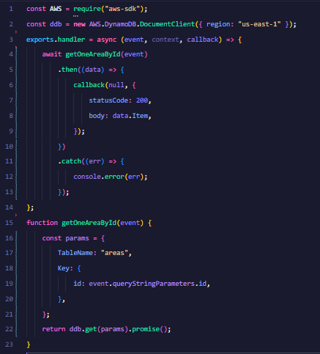
CÀI ĐẶT
Area
Get one by id

Slide 33
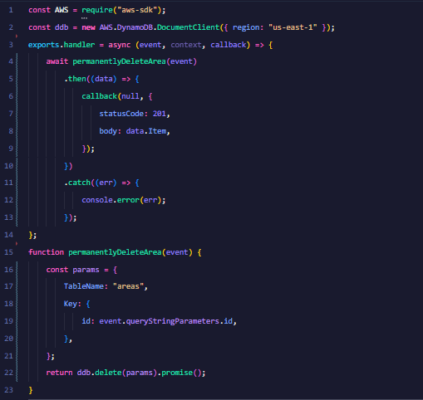
CÀI ĐẶT
Area
Permanently delete Area

Slide 34
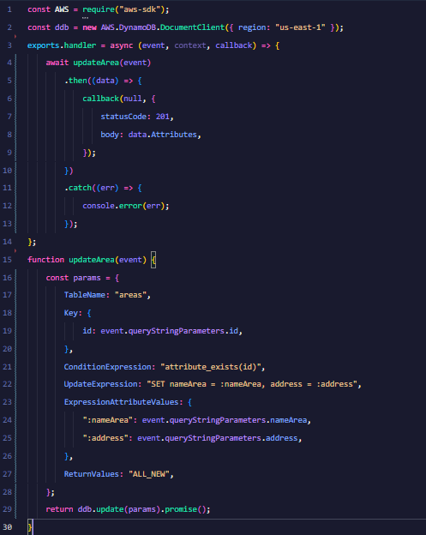
CÀI ĐẶT
Area
Update Area

Slide 35
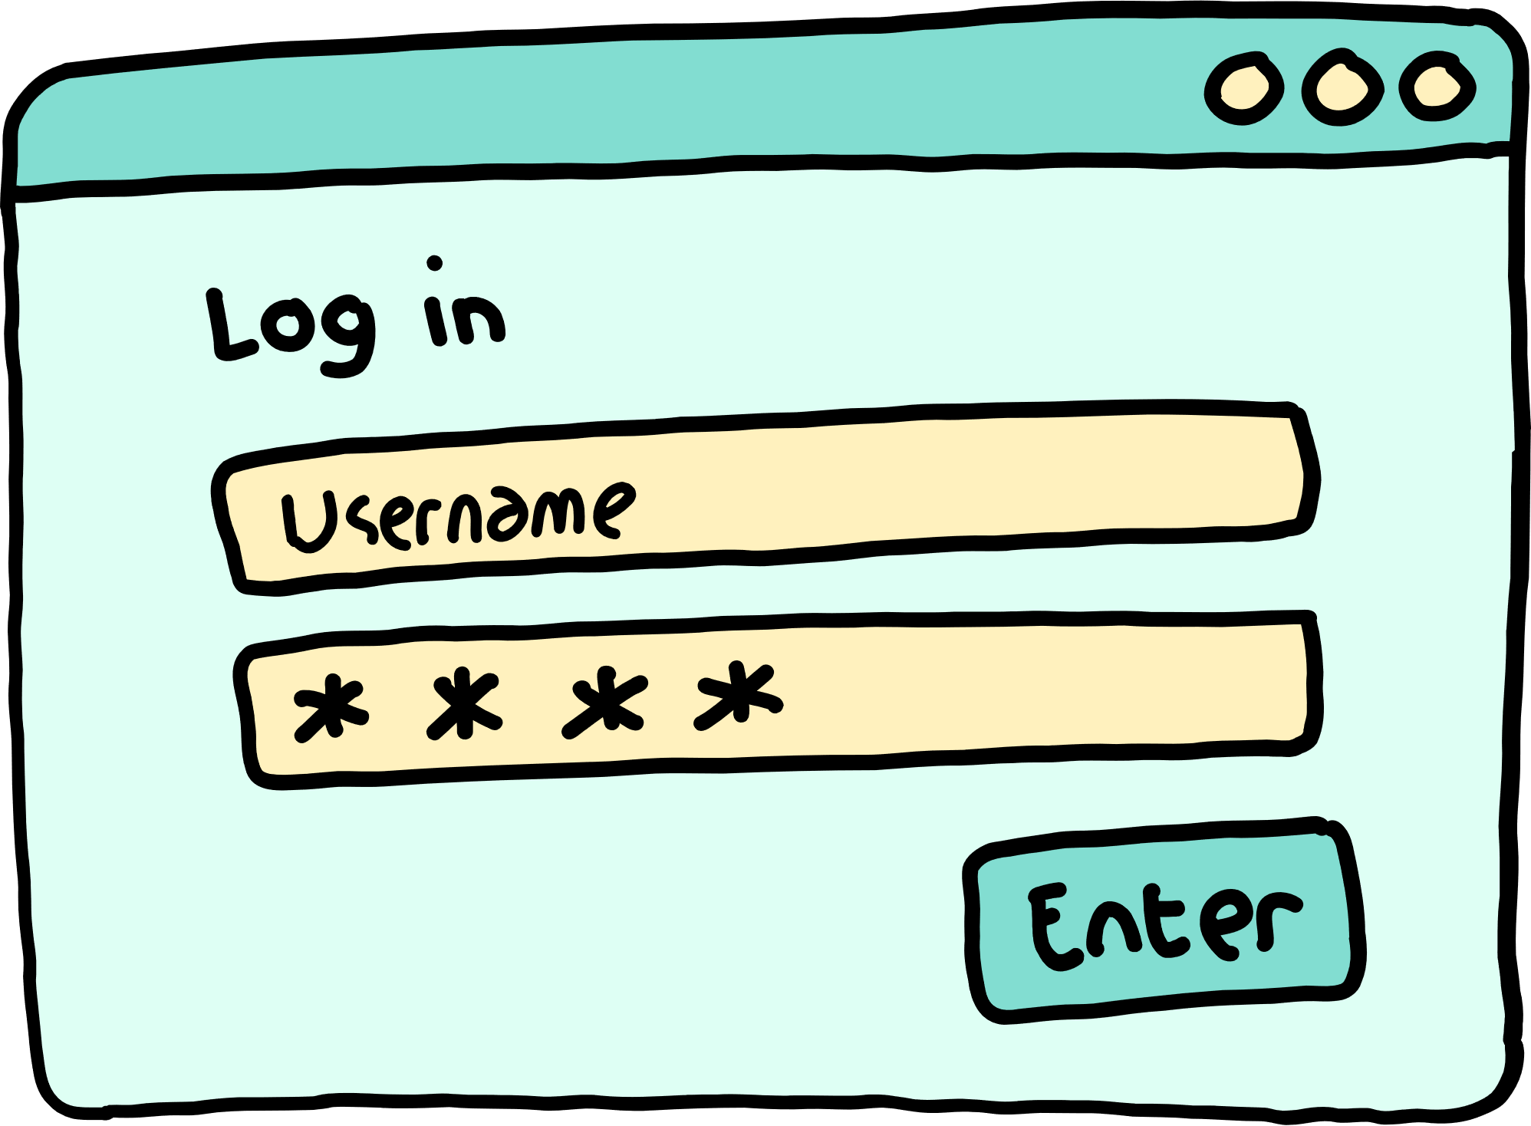
CÀI ĐẶT
Login

Slide 36
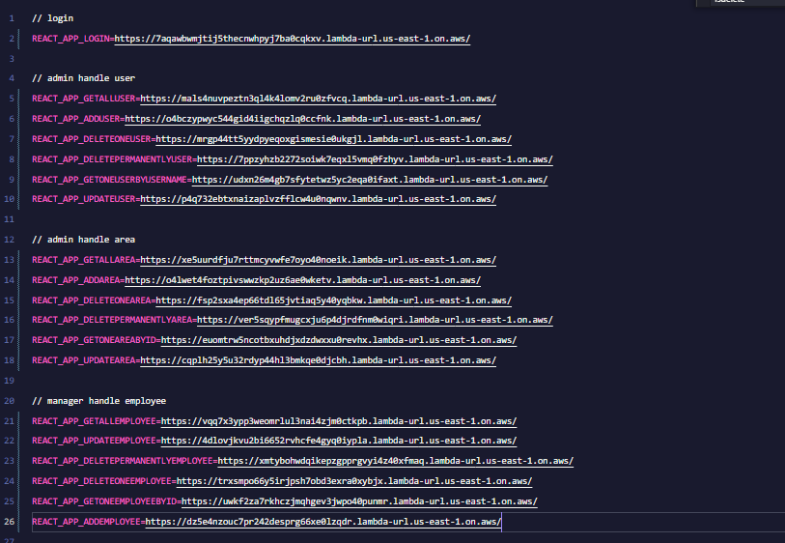
CÀI ĐẶT
Function call API
Enviroment

Slide 37
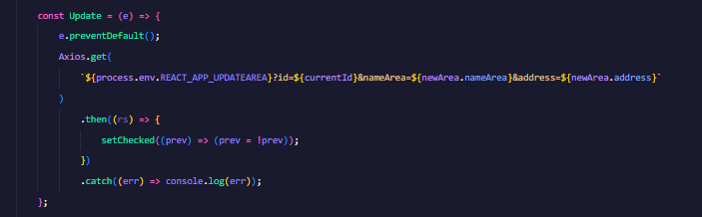
CÀI ĐẶT
Function call API
File Area
Cập nhật khu vực

Slide 38
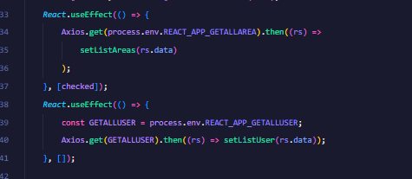
CÀI ĐẶT
Function call API
File Area
Get All Area & get All User

Slide 39
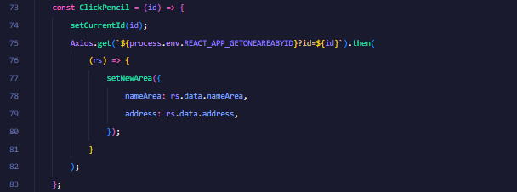
CÀI ĐẶT
Function call API
File Area
Get By Id

Slide 40
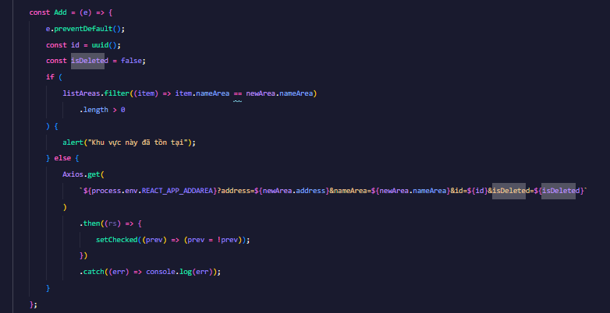
CÀI ĐẶT
Function call API
File Area
Thêm khu vực

Slide 41
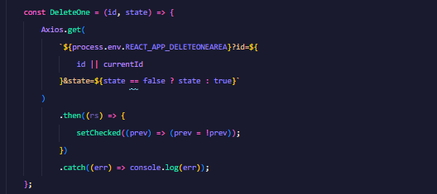
CÀI ĐẶT
Function call API
File Area
Xóa khu vực

Slide 42
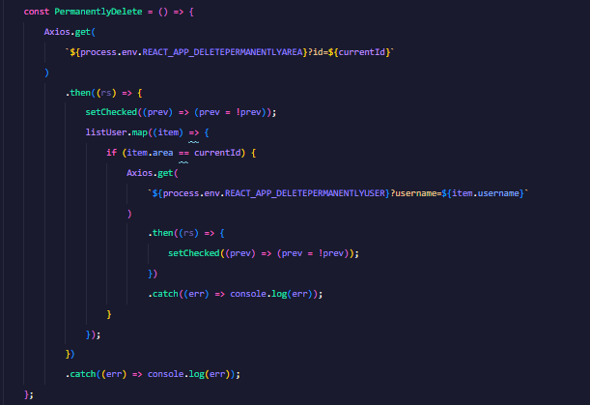
CÀI ĐẶT
Function call API
File Area
Xóa vĩnh viễn

Slide 43
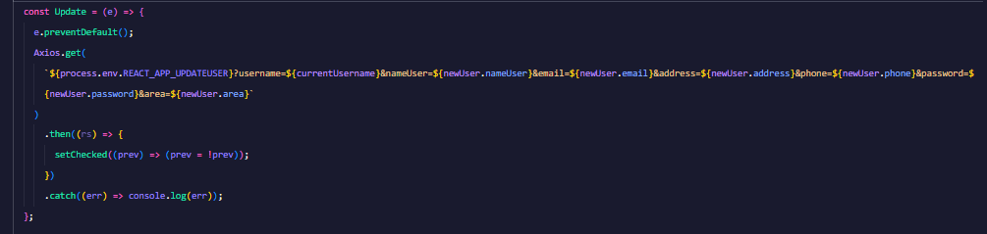
CÀI ĐẶT
Function call API
File Home Page Admin
Cập nhật user

Slide 44
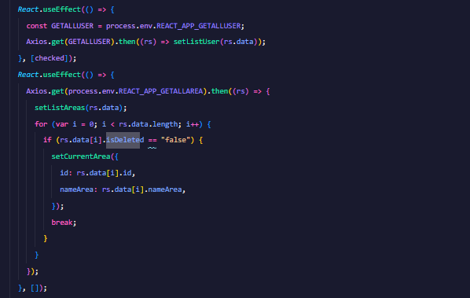
CÀI ĐẶT
Function call API
File Home Page Admin
Get All User & Get All Area

Slide 45
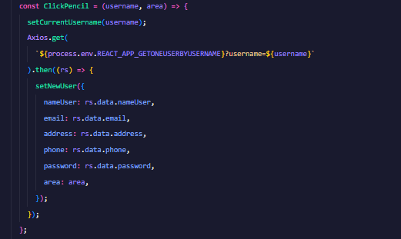
CÀI ĐẶT
Function call API
File Home Page Admin
Get By Username

Slide 46
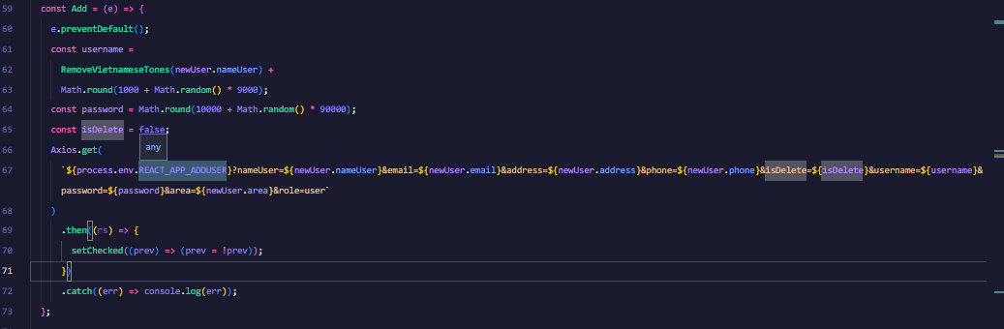
CÀI ĐẶT
Function call API
File Home Page Admin
Thêm user

Slide 47
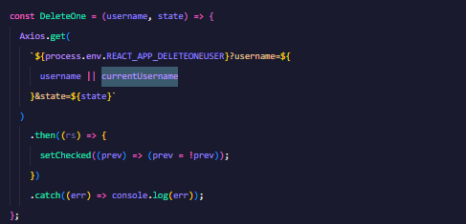
CÀI ĐẶT
Function call API
File Home Page Admin
Xóa user

Slide 48
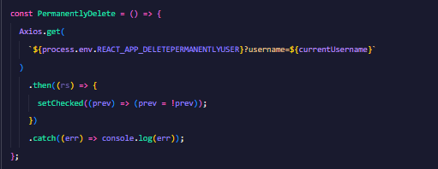
CÀI ĐẶT
Function call API
File Home Page Admin
Xóa vĩnh viễn

Slide 49
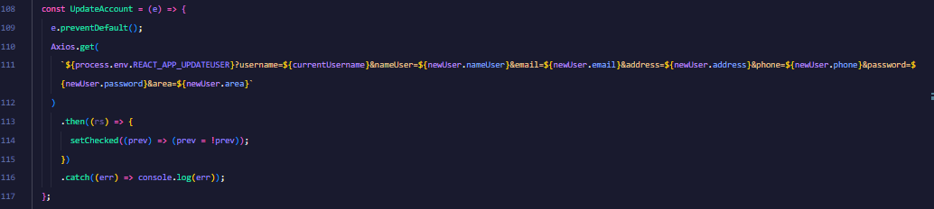
CÀI ĐẶT
Function call API
File Home Page User
Cập nhật thông tin cá nhân

Slide 50
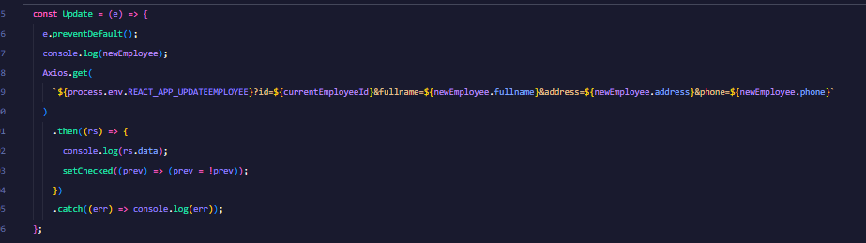
CÀI ĐẶT
Function call API
File Home Page User
Cập nhật nhân viên

Slide 51
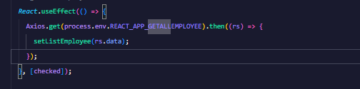
CÀI ĐẶT
Function call API
File Home Page User
Get All Employee

Slide 52
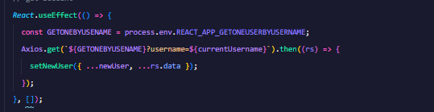
CÀI ĐẶT
Function call API
File Home Page User
Get One By Username

Slide 53
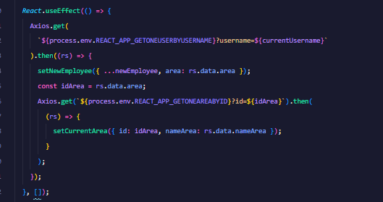
CÀI ĐẶT
Function call API
File Home Page User
Get User & Get Area

Slide 54
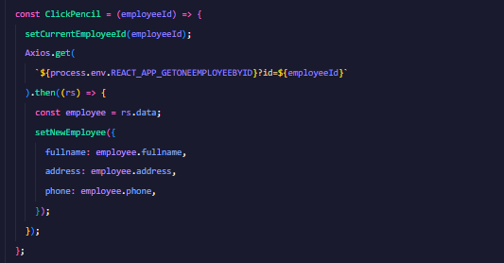
CÀI ĐẶT
Function call API
File Home Page User
Lấy nhân viên theo Id

Slide 55
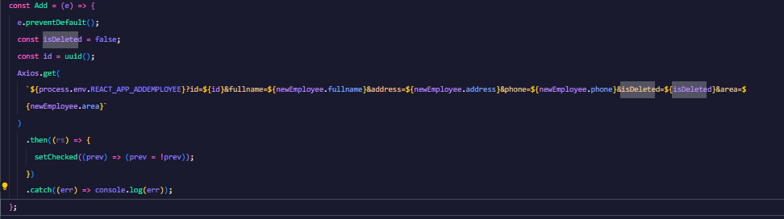
CÀI ĐẶT
Function call API
File Home Page User
Thêm nhân viên

Slide 56
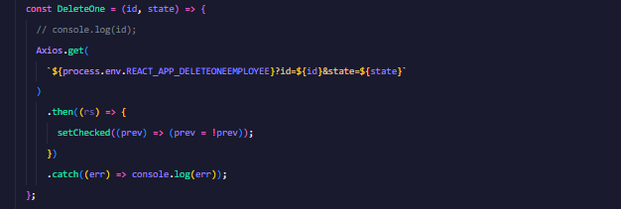
CÀI ĐẶT
Function call API
File Home Page User
Xóa nhân viên

Slide 57
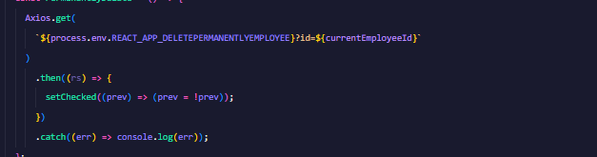
CÀI ĐẶT
Function call API
File Home Page User
Xóa vĩnh viễn

Slide 58
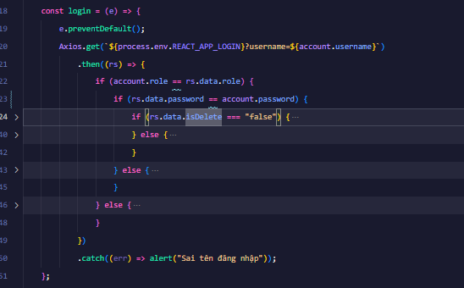
CÀI ĐẶT
Function call API
Login
Login

Slide 59
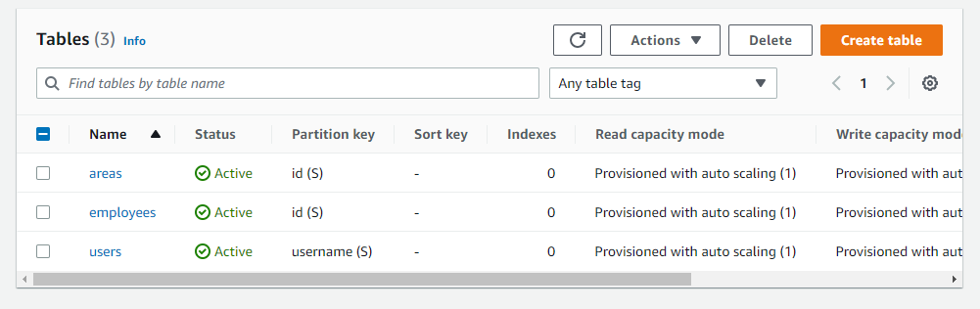
CÀI ĐẶT
DynamoDB
Tables

Slide 60
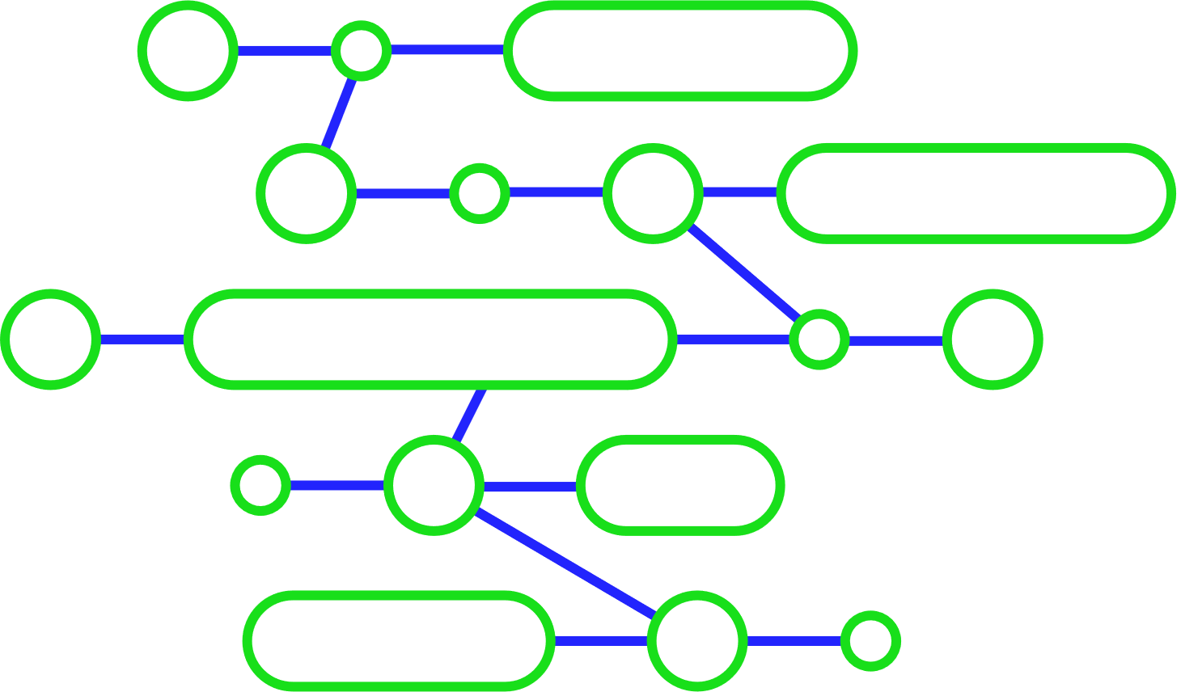


CÀI ĐẶT
Giao diện người dùng
Page start

Slide 61
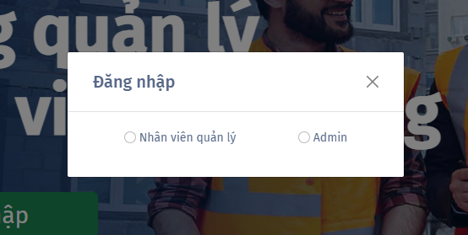
CÀI ĐẶT
Giao diện người dùng
(Login)
Chọn vai trò

Slide 62

CÀI ĐẶT
Giao diện người dùng
(Login)
Login Admin

Slide 63

CÀI ĐẶT
Giao diện người dùng
(Login)
Login User

Slide 64

CÀI ĐẶT
Giao diện người dùng
(Area)
Quản lý khu vực của Admin

Slide 65

CÀI ĐẶT
Giao diện người dùng
(Area)
Chỉnh sửa thông tin khu vực

Slide 66

CÀI ĐẶT
Giao diện người dùng
(Area)
Thêm khu vực mới

Slide 67

CÀI ĐẶT
Giao diện người dùng
(Area)
Thông báo khôi phục khu vực

Slide 68

CÀI ĐẶT
Giao diện người dùng
(Area)
Thông báo xóa khu vực

Slide 69

CÀI ĐẶT
Giao diện người dùng
(Area)
Thông báo xóa nhiều khu vực

Slide 70

CÀI ĐẶT
Giao diện người dùng
(Area)
Thông báo xóa vĩnh viễn khu vực

Slide 71

CÀI ĐẶT
Giao diện người dùng
(Manager)
Trang người quản lý

Slide 72

CÀI ĐẶT
Giao diện người dùng
(Manager)
Chỉnh sửa thông tin người quản lý

Slide 73

CÀI ĐẶT
Giao diện người dùng
(Manager)
Chỉnh sửa thông tin nhân viên

Slide 74

CÀI ĐẶT
Giao diện người dùng
(Manager)
Thêm nhân viên

Slide 75

CÀI ĐẶT
Giao diện người dùng
(Manager)
Thông báo xóa nhân viên

Slide 76

CÀI ĐẶT
Giao diện người dùng
(Manager)
Thông báo xóa nhiều nhân viên

Slide 77

CÀI ĐẶT
Giao diện người dùng
(Manager)
Thông báo khôi phục nhân viên

Slide 78

CÀI ĐẶT
Giao diện người dùng
(Manager)
Thông báo xóa vĩnh viễn nhân viên

Slide 79

CÀI ĐẶT
Giao diện người dùng
(User)
Quản lý nhân viên của Admin

Slide 80
CÀI ĐẶT
Giao diện người dùng
(User)
Quản lý nhân viên của Admin

Slide 81

CÀI ĐẶT
Giao diện người dùng
(User)
Thêm nhân viên mới

Slide 82

CÀI ĐẶT
Giao diện người dùng
(User)
Chỉnh sửa thông tin nhân viên của Admin

Slide 83
CÀI ĐẶT
Giao diện người dùng
(User)
Thêm nhân viên mới

Slide 84

CÀI ĐẶT
Giao diện người dùng
(User)
Thông báo xóa nhân viên

Slide 85

CÀI ĐẶT
Giao diện người dùng
(User)
Thông báo xóa nhiều nhân viên

Slide 86

CÀI ĐẶT
Giao diện người dùng
(User)
Thông báo khôi phục nhân viên

Slide 87

CÀI ĐẶT
Giao diện người dùng
(User)
Thông báo xóa vĩnh viễn nhân viên

Slide 88



Demo cài đặt local và aws

Slide 89







Demo project nhóm đã deploy lên s3

Slide 90


Cảm ơn thầy đã theo dõi

